Slide 1
实验二： 统计图可视化可视化

Slide 2
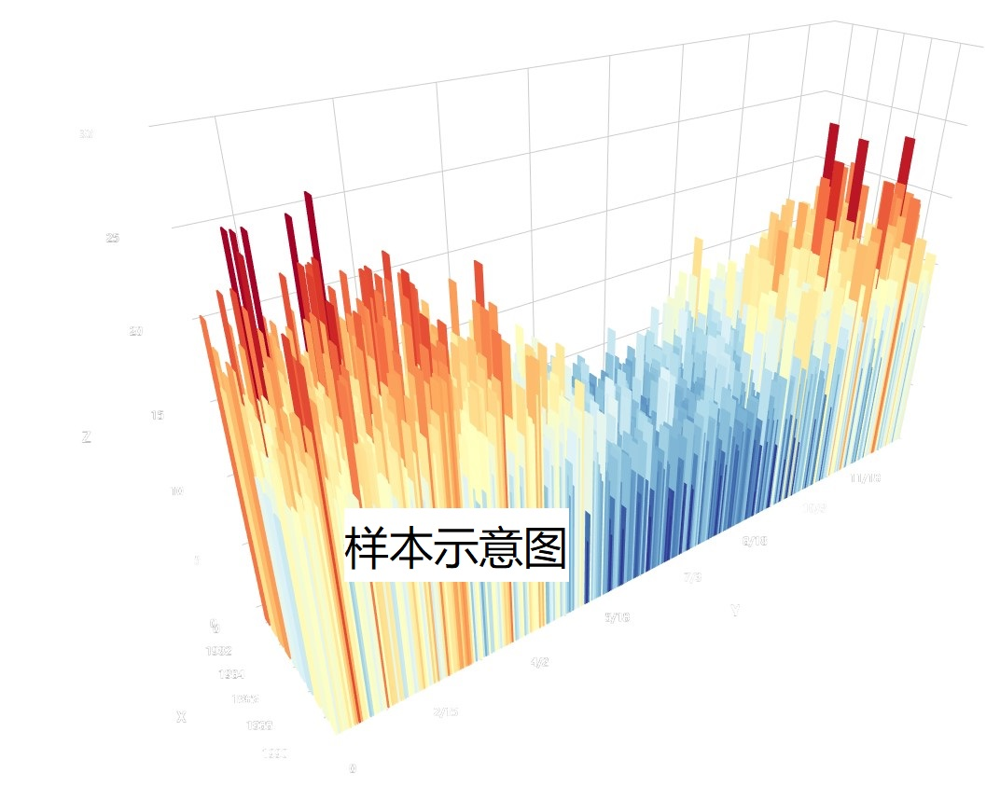
要求
对daily-minimum-temperatures-in-me.csv中的数据进行处理
使用编程可视化工具实现如右所示效果：

